Slide 1

Економічні загадки
Підготувала вихователь:
Шадських Вікторія Анатоліївна

Slide 2

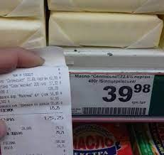
На товарі в
магазині
ми завжди
напишем…

Slide 3
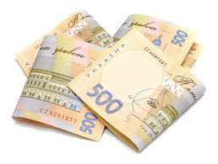
Раз, два, три,
чотири п’ять
всі умієм
рахувати,
щоб товари
нам придбати
треба, що в
кишені мати…

Slide 4
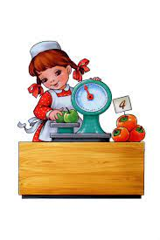
Меблі ,
хліб і
олівець
Продає
нам…

Slide 5
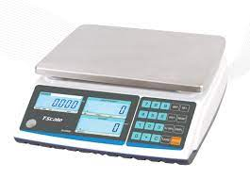
Скільки купили
ви ковбаси,
Стрілкою
покажуть вам…

Slide 6
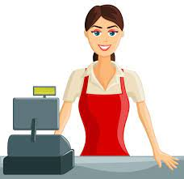
За сметану, хліб
і сир
в касі чек
проб’є…

Slide 7

Відгадай-но, як
те зветься,
що за гроші
продається,
це не
просто диво –
дар, а
спражнісінький

Slide 8
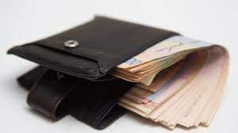
Лікарю і
акробату
видають
за труд…

Slide 9

Порося потрібне
мені , те , що
з діркою
на спині…

Slide 10
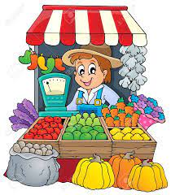
Дужа смачна
вітрина
овочевого…

Slide 11
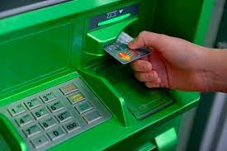
З якого апарату
видається нам
зарплата…

